Slide 1
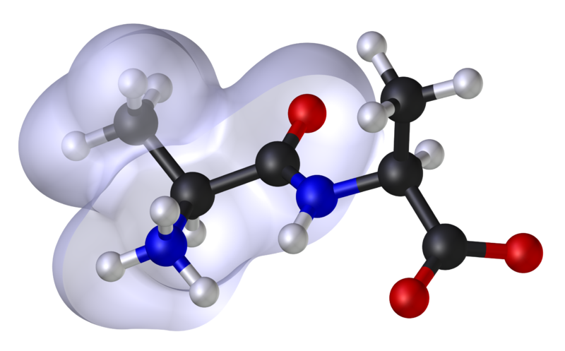
শুভেচ্ছা

Slide 2
শিক্ষক পরিচিতি
মো: জুয়েল আহমদ (সহকারি শিক্ষক)
তালিমপুর বাহারপুর ইয়াকুবিয়া দাখিল মাদ্রাসা,
বড়লেখা, মৌলভীবাজার
মোবা: ০১৭১৭৪১৫৫৩৪
juwelbd260@gmail.com

Slide 3
পাঠ পরিচিতি
শ্রেণী-৮ম
বিষয়- বিজ্ঞান
তারিখ:০৪/০৪/২০২০ খ্রি.
সময়-৪০ মিনিট

Slide 4
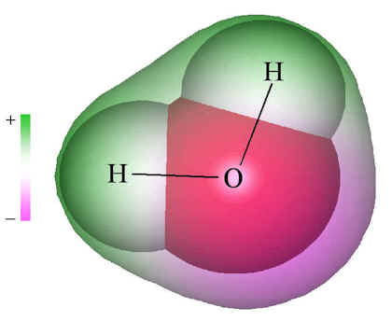
হৃদি
পানি

Slide 5
পাঠ শিরোনাম
প্রতীক ও সংকেত

Slide 6
শিখন ফল
মৌল সমুহের প্রতীক বলতে ও লিখতে পারবে
যৌগের সংকেত লিখতে পারবে

Slide 7
Hydrogen
H
Carbon
C
Sulphur
S
Oxygen
O
Nitrogen
N
প্রতীকঃ মৌলের পরমানুর সংক্ষিপ্ত নামকে প্রতীক বলে

Slide 8
২-অক্ষরের প্রতীক
নাম | প্রতীক
Calcium | Ca
Bromin | Br
Cobalt | Co
Beryllium | Be
Chlorin | Cl
Cadmium | Cd

Slide 9
ইংরেজী/ ল্যাটিন নাম
নাম | প্রতীক
Sodium/Natrium | Na
Iron/Ferrum | Fe
Tin/Stannum | Sn
Silver/Argentum | Ag
Gold/Aurum | Au

Slide 10
যৌগের মডেল ও সংকেত
O
O
O
C
H
H
H
H
H
N
C
H
H
H
H

Slide 11
সংকেত ও যোজনী
O
যোজনী ২
H
H
যোজনী ১

Slide 12
সংকেতঃ মৌল বা যৌগের অনুর সংক্ষিপ্ত
নাম কে সংকেত বলে।

Slide 13
জোড়ায় কাজ
নাম | সংকেত
পানি | H₂O
কার্বন ডাইঅক্সাইড | CO₂
মিথেন | CH₄
অ্যামোনিয়া | NH₃
পানি
কার্বন ডাইঅক্সাইড
মিথেন
অ্যামোনিয়া

Slide 14
মূল্যায়ন
প্রতীক লেখঃ ফসফরাস, আয়োডিন, নাইট্রোজেন, আয়রন, নিকেল
সংকেত লেখঃ ক্যালসিয়াম ক্লোরাইড, হাইড্রোজেন সালফেট
কপার সালফেট, হাইড্রোজেন ক্লোরাইড

Slide 15
বাড়ির কাজ
নিচের সংকেত গুলোর কোনটি শুদ্ধ ও কোনটি অশুদ্ধ
H₂S, H₂Cl, Na(OH)₂, NaCO₃, FeSO₄
NaCl, CaCl₂, CaHCO₃

Slide 16
ধন্যবাদ

